Slide 1
Retina kan damarlarını çıkarmak için eşikleme temelli morfolojik bir yöntem
Giriş
Diyabete bağlı retina bozuklukları kişilerde körlüğe sebep olan ve Diyabetik Retinopati (DR) olarak adlandırılan en önemli hastalıklardan biridir.
Bu hastalığın erken teşhis edilmesi, kişilerde görme yetisinin kaybolmaması açısından önemlidir
Bu sistemler yenilikçi yöntemler kullanarak sürekli geliştirilmektedir. Literatürde retina damar bölütleme işlemi işin geleneksel yöntemler ve son zamanlarda popüler hale gelen derin öğrenme yöntemleri önerilmiştir
Soares vd. tarafından retina görüntülerinin piksel parlaklık değerleri üzerinde faklı ölçeklerde Gabor-Dalgacık dönüşümü uygulanmıştır

Slide 2
Entopi yöntemlerine bağlı eşikleme işlemi araştırmacılar tarafından tercih edilen bir yöntemdir [19]. Otsu’nun eşikleme algoritmasından farklı olarak sınıflar arasındaki varyansı maksimize etmek ya da sınıf içi varyansı minimize etmek yerine sınıflar arası entropi maksimize edilir. Bu yönteme göre, bir görüntüdeki yoğunluk değerlerinin olasılık dağılımına katkı veren ön ve arka plan görüntüsüne ait entropi değerleri ayrı ayrı hesaplanır ve toplamları maksimize edilir. Ardından, entropinin toplamını maksimize eden bir optimum eşik değeri hesaplanır [20]. Arka ve ön plan görüntüsüne ait entropi değeri Denklem (4) ve Denklem (5)’de verilmiştir. Denklem (6) arka ve ön plan görüntüsüne ait entropi değerlerinin maksimize edilmiş halidir.

Slide 3
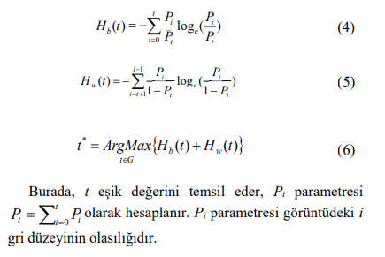

Slide 4
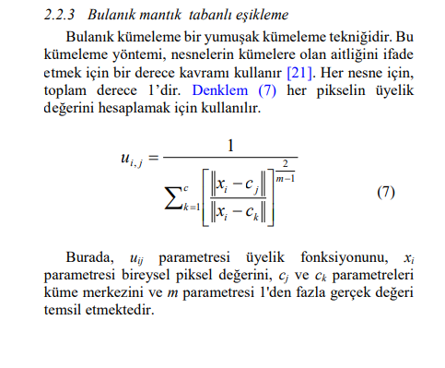

Slide 5
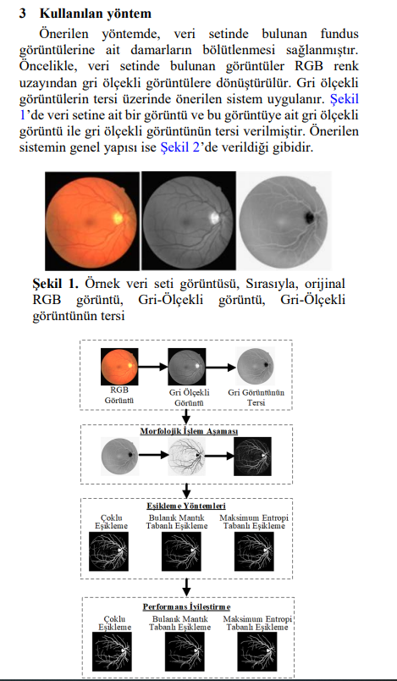

Slide 6
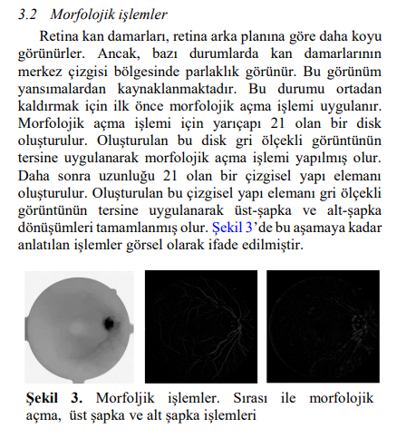

Slide 7
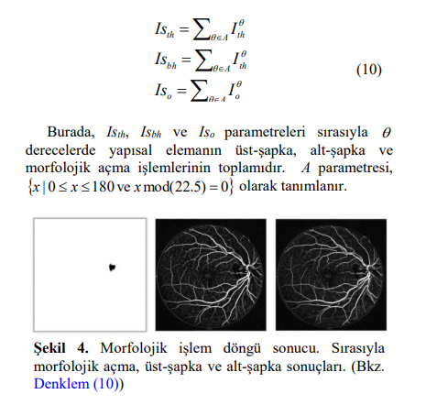

Slide 8
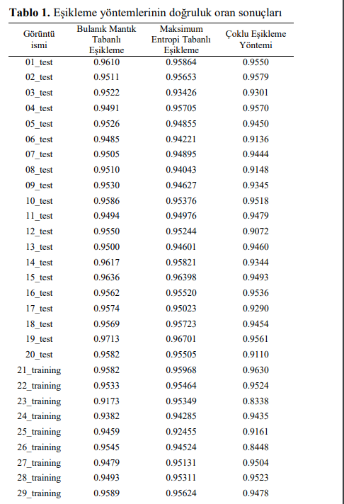

Slide 9
SONUÇLAR
Bu makalede, paylaşıma açık olarak sunulan DRIVE veri seti üzerinde morfolojik işlemlere dayalı bir damar iyileştirme yöntemi kullanılmıştır. Damar iyileştirme aşamasından sonra Çoklu Eşikleme, Bulanık Mantık Tabanlı Eşikleme ve Maksimum Eşikleme yöntemleri kullanılarak damar bölütlemesi yapılmıştır. Bu yöntem temelde morfolojik işlemlere dayanmış olsa da asıl amaç eşikleme algoritmalarının yöntem üzerindeki performanslarının karşılaştırılmasıdır. Eşikleme yöntemleri, doğası ne olursa olsun tüm veriler üzerinde kullanılabilir. Ancak, farklı eşikleme yöntemlerinin aynı iyileştirilmiş görüntü üzerinde farklı sonuçlar verdiği gözlemlenmiştir. Bu makalede, Bulanık Mantık Tabanlı Eşikleme yönteminin ortalama doğruluk oranı 0.952 olarak hesaplanmış ve diğer iki eşikleme yönteminden daha yüksek bir değere sahip olmuştur. Bu makalede elde edilen deneysel sonuçlar tatmin edici bir seviyededir. Önerilen yöntem geliştirilmeye açıktır. Halka açık bir veri seti kullanıldığı için karşılaştırması ve doğruluğu test edilebilir durumdadır. İleriki çalışmalarımızda, bu makalede elde ettiğimiz eşikleme yöntemleri tecrübelerimizi kullanarak popüler algoritmalar ile görüntü eşikleme üzerinde çalışmayı hedeflemekteyiz.

Slide 10
GİRİŞ
(INTRODUCTION) Görüntü işleme ve bilgisayarlı görme uygulamaları son yıllarda ciddi bir artış göstermektedir. Özellikle araç içi otomasyon, güvenlik sistemleri, gezgin robot uygulamaları, askeri alanlarda dost ve düşman kuvvetlerinin gözetlenmesi, tarım uygulamaları, biyomedikal ve tıp alanlarında, coğrafi bilgi sistemlerinde, tasarım ve imalat uygulamalarında yaygın olarak kullanılmaktadır [1]. Görüntü işleme teknikleri kullanılarak yapılan çalışmalarda, ilk olarak kameradan görüntüler alınmaktadır. Alınan görüntüler üzerinde, görüntü ön işleme adımları uygulanmakta ve ilgilenilen nesnelere ait özellik çıkartımı gerçekleştirilmektedir. Ortamda bulunan nesnelerin doğru bir şekilde tespit edilmesi, özellik çıkarımı aşaması için çok önemlidir. Nesnelerin tespit edilmesi veya tanınması amacıyla yapılan çalışmalarda farklı yöntemler önerilmektedir. Nesnelere ait basit özellikler kullanılarak hızlı ve etkili nesne tanımaya yönelik çalışmalar [2], karmaşık arka plan çıkarımı ile tanıma [3], şekil tanıma, renk tanıma, kenar ve köşe tanıma, istatistiksel örüntü tanıma, şablon eşleme gibi çeşitli yöntemler kullanılmaktadır [4].

Slide 11
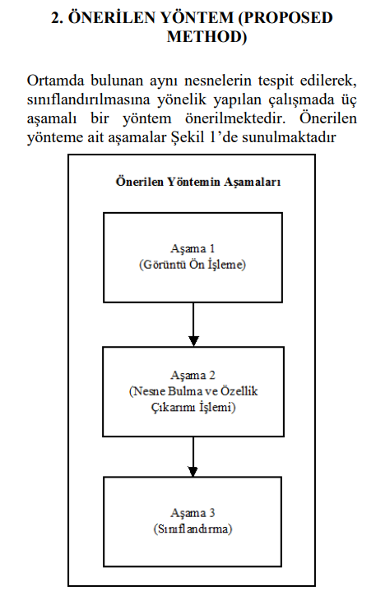

Slide 12
3. DENEYSEL ÇALIŞMA (EXPERIMENTAL STUDY) Önerilen yöntem ile ortamda bulunan fındıkların tespit edilerek kümelenmesine yönelik deneysel çalışma yapılmaktadır. Çalışmada 1.3 Megapiksel CMOS, 640 x 480 çözünürlükteki Logitech C110 USB kamera kullanılarak görüntüler alınmaktadır. Alınan görüntüler, Ubuntu 12.04 işletim sistemine sahip bir bilgisayar üzerinde işlenmektedir. Görüntülerin işlenmesi ve sınıflandırılması aşamalarında OpenCV Kütüphanesi ve Weka yazılımları kullanılmaktadır. Şekil 6’da deneysel çalışmadan alınan örnek bir görüntü sunulmaktadır. Şekil 6 (a)’da kameradan alınan görüntüye ait ilgilenilen kısım sunulmaktadır. Kameradan alınan ham görüntüde, çalışma alanı dışında kalan dörtgenin bulunduğu alan kesilmiştir

Slide 13
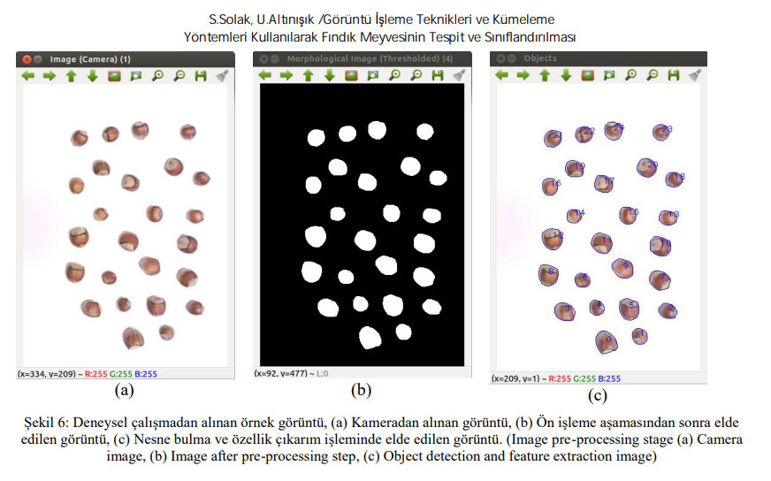

Slide 14
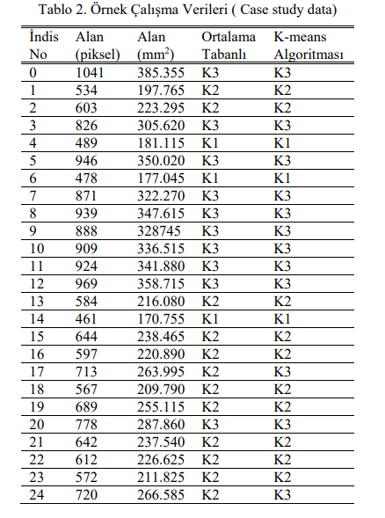

Slide 15
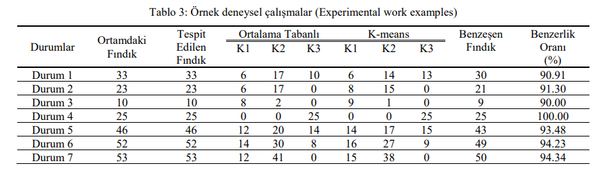

Slide 16
SONUÇLAR
(CONCLUSIONS) Makalede, görüntü işleme teknikleri kullanılarak ortamda bulunan nesnelerin tespit ve sınıflandırılmasına yönelik çalışma sunulmaktadır. Çalışma ortamında bulunan nesnelerin tespit ve sınıflandırılması amacıyla üç aşamalı bir yöntem önerilmektedir. Önerilen yöntemin ilk aşaması olan görüntü ön işleme bölümünde kameradan alınan görüntü üzerinde filtreleme, grileştirme, ikili resme çevirme ve morfolojik işlemler uygulanmaktadır. Nesne tespiti ve özellik çıkarımı aşamasında ise, ortamda yer alan nesnelerin bulunması ve alan, boyut ve konum gibi özellik bilgileri elde edilmektedir. Sınıflandırma aşamasında, bilgi veritabanında bulunan veriler, ortalama tabanlı ve K-means algoritmaları kullanılarak sınıflandırılmaktadır. Makalenin, deneysel çalışma bölümünde örnekleme işlemi için fındık meyvesi

